Slide 1
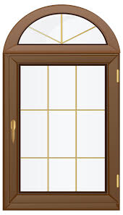
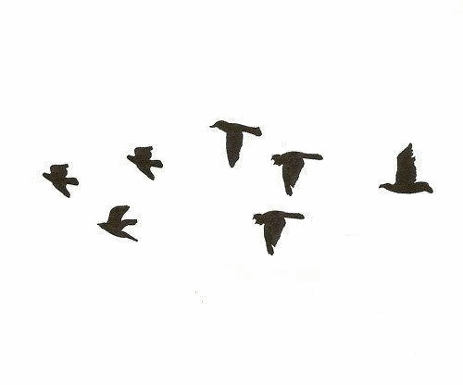
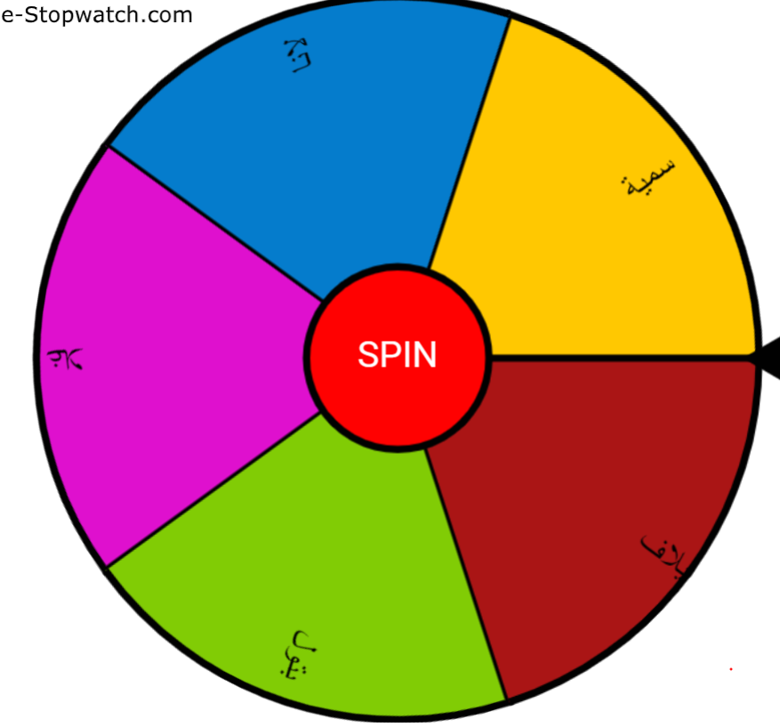
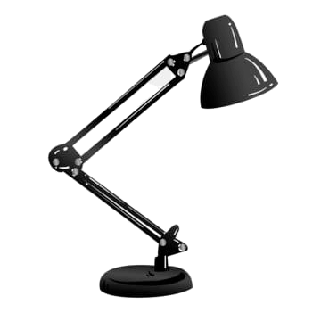
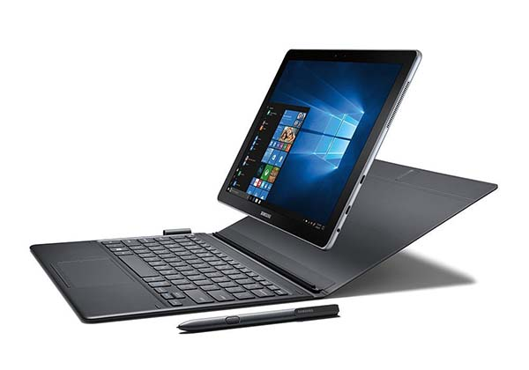
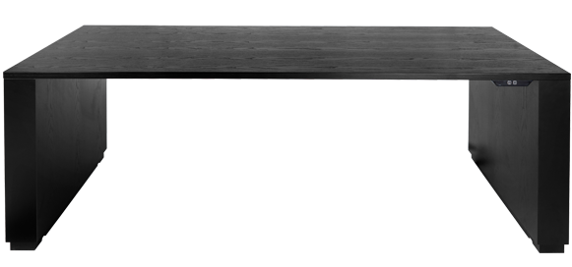
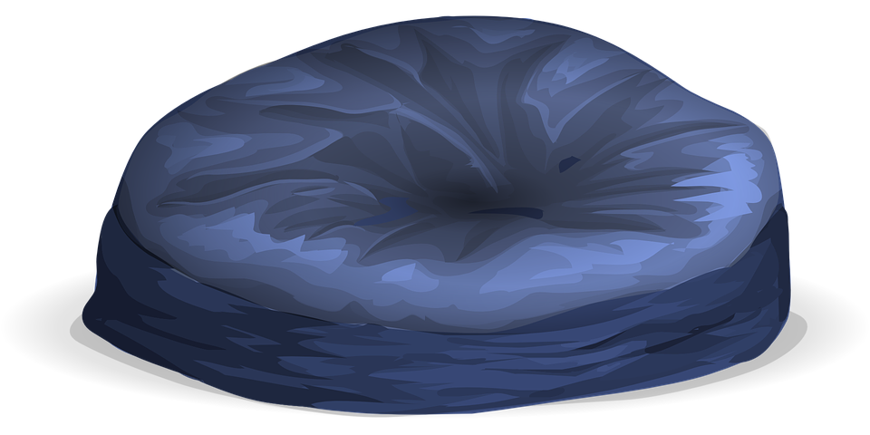
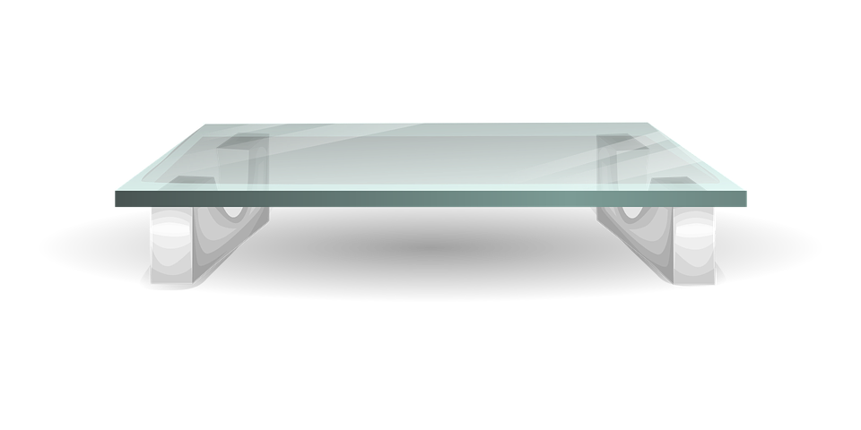

Slide 2
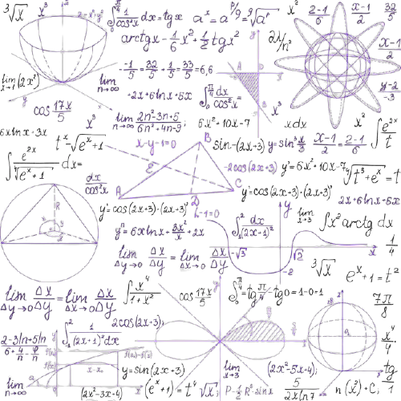
١-٨
القوى والاسس

Slide 3
التاريخ / / ١٤٤هـ
رقم الصفحة :
١-٨
القوى والاسس
فكرة الدرس
استعمل القوى والاسس في العبارات
المفردات
القوى
الأساس
الاس

Slide 4
جدول الضرب
x | ٠ | ١ | ٢ | ٣ | ٤ | ٥ | ٦ | ٧ | ٨ | ٩ | ١٠ | ١١ | ١٢
٠ | ٠ | ٠ | ٠ | ٠ | ٠ | ٠ | ٠ | ٠ | ٠ | ٠ | ٠ | ٠ | ٠
١ | ٠ | ١ | ٢ | ٣ | ٤ | ٥ | ٦ | ٧ | ٨ | ٩ | ١٠ | ١١ | ١٢
٢ | ٠ | ٢ | ٤ | ٦ | ٨ | ١٠ | ١٢ | ١٤ | ١٦ | ١٨ | ٢٠ | ٢٢ | ٢٤
٣ | ٠ | ٣ | ٦ | ٩ | ١٢ | ١٥ | ١٨ | ٢١ | ٢٤ | ٢٧ | ٣٠ | ٣٣ | ٣٦
٤ | ٠ | ٤ | ٨ | ١٢ | ١٦ | ٢٠ | ٢٤ | ٢٨ | ٣٢ | ٣٦ | ٤٠ | ٤٤ | ٤٨
٥ | ٠ | ٥ | ١٠ | ١٥ | ٢٠ | ٢٥ | ٣٠ | ٣٥ | ٤٠ | ٤٥ | ٥٠ | ٥٥ | ٦٠
٦ | ٠ | ٦ | ١٢ | ١٨ | ٢٤ | ٣٠ | ٤٦ | ٤٢ | ٤٨ | ٥٤ | ٦٠ | ٦٦ | ٧٢
٧ | ٠ | ٧ | ١٤ | ٢١ | ٢٨ | ٣٥ | ٤٢ | ٤٩ | ٥٦ | ٦٣ | ٧٠ | ٧٧ | ٨٤
٨ | ٠ | ٨ | ١٦ | ٢٤ | ٣٢ | ٤٠ | ٤٨ | ٥٦ | ٦٤ | ٧٢ | ٨٠ | ٨٨ | ٩٦
٩ | ٠ | ٩ | ١٨ | 27 | ٣٦ | ٤٥ | ٥٤ | ٦٣ | ٧٢ | ٨١ | ٩٠ | ٩٩ | ١٠٨
١٠ | ٠ | ١٠ | ٢٠ | ٣٠ | ٤٠ | ٥٠ | ٦٠ | ٧٠ | ٨٠ | ٩٠ | ١٠٠ | ١١٠ | ١٢٠
١١ | ٠ | ١١ | ٢٢ | ٣٣ | ٤٤ | ٥٥ | ٦٦ | ٧٧ | ٨٨ | ٩٩ | ١١٠ | ١٢١ | ١٣٢
١٢ | ٠ | ١٢ | ٢٤ | ٣٦ | ٤٨ | ٦٠ | ٧٢ | ٨٤ | ٩٦ | ١٠٨ | ١٢٠ | ١٣٢ | ١٤٤

Slide 5
لوحة تعزيز النجوم

Slide 6
استعد
٤و ٥
٢٥٦
بعد ٩ اسابيع

Slide 7
حل معادلات تتضمن أعدادا نسبية
نعبر عن حاصل ضرب عوامل متكررة بالقوى
اكتب العبارة التالية باستعمال الأسس :
مثال :
١
١
١
١
× ^{٤}٣
× × × ٣ × ٣ × ٣ × ٣ =
مثال
^{٣}٢
٢
٢
٢
أي عدد غير الصفر مرفوع للأس صفر يساوي ١
١
^{٠}١٠٠٠ =
١
^{٠}١٣ =
١
^{٠}٣ =
أي عدد مرفوع للأس السالب هو النظير الضربي ( مقلوب ) لنفس العدد مرفوع لنفس الأس بالموجب
١
١
١
٨^{-٩} =
٣^{-٤} =
٥^{-٦} =
^{٩}٨
^{٤}٣
^{٦}٥
جد قيمة العبارة ٤^{-٣}
مثال :
١
١
١
=
=
٤^{-٣} =
٦٤
٤ × ٤ × ٤
^{٣}٤

Slide 8
حل معادلات تتضمن أعدادا نسبية
اكتب كلا من العبارات التالية باستعمال الأسس :
تحقق من فهمك
٢
٣
٢
٢
٢
٢
٧
×
)
(
=
٧
×
×
×
٧
×
أ)
٣
٣
٣
٣
٢
٢
م
×
ع
ع × م × م × ع =
ب)
٢
ج)
ك
×
أ
×
٦
٣ × ك × أ × ٢ × ك =

Slide 9
حل معادلات تتضمن أعدادا نسبية
جد قيمة كل من العبارات التالية :
تحقق من فهمك
١
١
١
١
٣
١
=
×
×
=
)
(
د)
٣٣٧٥
١٥
١٥
١٥
١٥
١
١
١
- ٥
=
=
=
٢
هـ)
٣٢
٢ × ٢ × ٢ × ٢ × ٢
٥
٢
ف = - ٤ ، م = ٩
و)
١٢٩٦
١٦ × ٨١ =
- ^{٢}٤ × ^{٢}٩ =
ف^{٢} × م^{٢} =

Slide 10
حل معادلات تتضمن أعدادا نسبية
اكتب كلا من العبارات التالية باستعمال الأسس :
تاكد
^{٣}٢ × ^{٣}٣
٢ × ٢ × ٢ × ٣ × ٣ × ٣ =
١)
٣
٥
ل
×
ع
ع × ل × ع × ع × ل × ل × ع × ع =
٢)
٢
٣
٢
١
١
١
م
×
ف
×
)
(
=
م
×
ف
×
ف
×
×
م
×
ف
×
٣)
٢
٢
٢

Slide 11
حل معادلات تتضمن أعدادا نسبية
جد قيمة كل من العبارات التالية :
٦
تاكد
٦٤
٢ × ٢ × ٢ × ٢ × ٢ × ٢ =
=
٢
٤)
١
١
١
١
٣
١
=
×
×
=
)
(
٥)
٣٤٣
٧
٧
٧
٧
١
١
١
- ٣
=
=
=
٦
٦)
٢١٦
٦ × ٦ × ٦
٣
٦
١
١
١
- ٥
=
=
=
٣
٧)
٢٤٣
٣ × ٣ × ٣ × ٣ × ٣
٥
٣

Slide 12
حل معادلات تتضمن أعدادا نسبية
تاكد
يوجد على وجه الكرة الأرضية ^{٢١}١٠ كجم من الماء تقريبا ، وهذا يتضمن
المحيطات والأنهار والبحيرات والقمم الثلجية وبخار الماء . جد قيمة ^{٢١}١٠ .
٨)
٢١
١٠٠٠٠٠٠٠٠٠٠٠٠٠٠٠٠٠٠٠٠٠
=
١٠

Slide 13
حل معادلات تتضمن أعدادا نسبية
اكتب كلا من العبارات التالية باستعمال الأسس :
تحقق من فهمك
^{٢}٨ × أ
٨ × ٨ × أ =
١٠)
٣
٢
ب
×
٣
×
٥
٥ × ب × ٣ × ب × ب × ٣ =
١١)
٢
٢
١
١
م
١
م
١٢)
م
×
ب
×
)
(
=
×
×
ب
×
×
٤
٤
٤
٢
٣
٢
ص
×
ن
×
٢
ن × ٢ × ٢ × ن × ص × ن × ص =
١٣)

Slide 14
حل معادلات تتضمن أعدادا نسبية
جد قيمة كل من العبارات التالية :
٣
تدرب
٨
٢ × ٢ × ٢ =
=
٢
١٦)
٩
١
٢
١
٢
=
×
٩
=
)
(
×
٣
١٩)
٢٥
٢٥
٥
١
١
١
- ٤
=
=
=
٥
٢٠)
٦٢٥
٥ × ٥ × ٥ × ٥
٤
٥
١
١
١
- ٣
=
=
=
٩
٢١)
٧٢٩
٩ × ٩ × ٩
٣
٩

Slide 15
حل معادلات تتضمن أعدادا نسبية
جد قيمة كل من العبارات التالية :
تدرب
س = ١ ، ص = ٣
٢٥)
٨١
١ × ٨١ =
^{٣}١ × ^{٤}٣ =
س^{٣} × ص^{٤} =
٥
ك = ٣ ، ن =
٦
٢٧)
١
١٣٥
٥
٢٧
٥
٦٧
=
٨١ × =
^{٤}٣ × =
ك^{٤} × ن =
٢
٢
٦
٦
٢

Slide 16
حل معادلات تتضمن أعدادا نسبية
جد قيمة كل من العبارات التالية :
تدرب
١٩٦٠
٥ × ٨ × ٤٩ =
٥ × ^{٣}٢ × ^{٢}٧=
٣٢)
٣
١٢٨
١
=
١
٤ × ٣٢ ×
٤ × ^{٥}٢ × ٥^{-٣}=
٣٦)
١
=
=
×
٤ × ٣٢
١٢٥
١٢٥
١٢٥
٣
٥
٣
٩ × ٣ × ١٠٠
٢٧ × ١٠٠
^{٣}٣ × ^{٢}١٠
٣٨)
=
=
=
١٠٠
٩ × ١٠٠ × ١٠٠
٩ × ١٠٠٠
^{٢}٣ × ^{٤}١٠
١
١
١
٨
٤
١
٣
٢
٤
١
)
(
×
)
(
=
)
(
( ٠.٢ )^{٣}
=
×
=
×
٤٠)
٢٠٠٠
١٦
١٠٠٠
٢
١٠
٢
٢

Slide 17
حل معادلات تتضمن أعدادا نسبية
مهارات تفكير عليا
رتب من الأصغر إلى الأكبر دون ايجاد القيم ، واذكر السبب .
٦^{ــ ٢} ، ^{٢}٦ ، ^{٠}٦
٤١)
٦^{ــ ٢} ، ^{٠}٦ ، ^{٢}٦
الترتيب :
القوة السالبة < القوة الصفرية < القوة الموجبة
السبب :

Slide 18
حل معادلات تتضمن أعدادا نسبية
أكمل النمط التالي :
÷ ٣
^{٤}٣= ٨١
مهارات تفكير عليا
÷ ٣
^{٣}٣= ٢٧
٤٢)
÷ ٣
^{٢}٣= ٩
÷ ٣
^{١}٣=
٣
÷ ٣
^{٠}٣=
١
١
÷ ٣
٣^{-١}=
٣
١
÷ ٣
٣^{-٢}=
٩
١
٣^{-٣}=
٢٧

Slide 19
حل معادلات تتضمن أعدادا نسبية
١
اكتب عبارة بأس سالب ، قيمتها بين صفر ،
٢
مهارات تفكير عليا
٤٣)
٢^{-٢}
العبارة هي :
١
٢^{-٢} =
حيث :
٤
١
<
١
<
٠
حيث :
٢
٤

